Slide 1
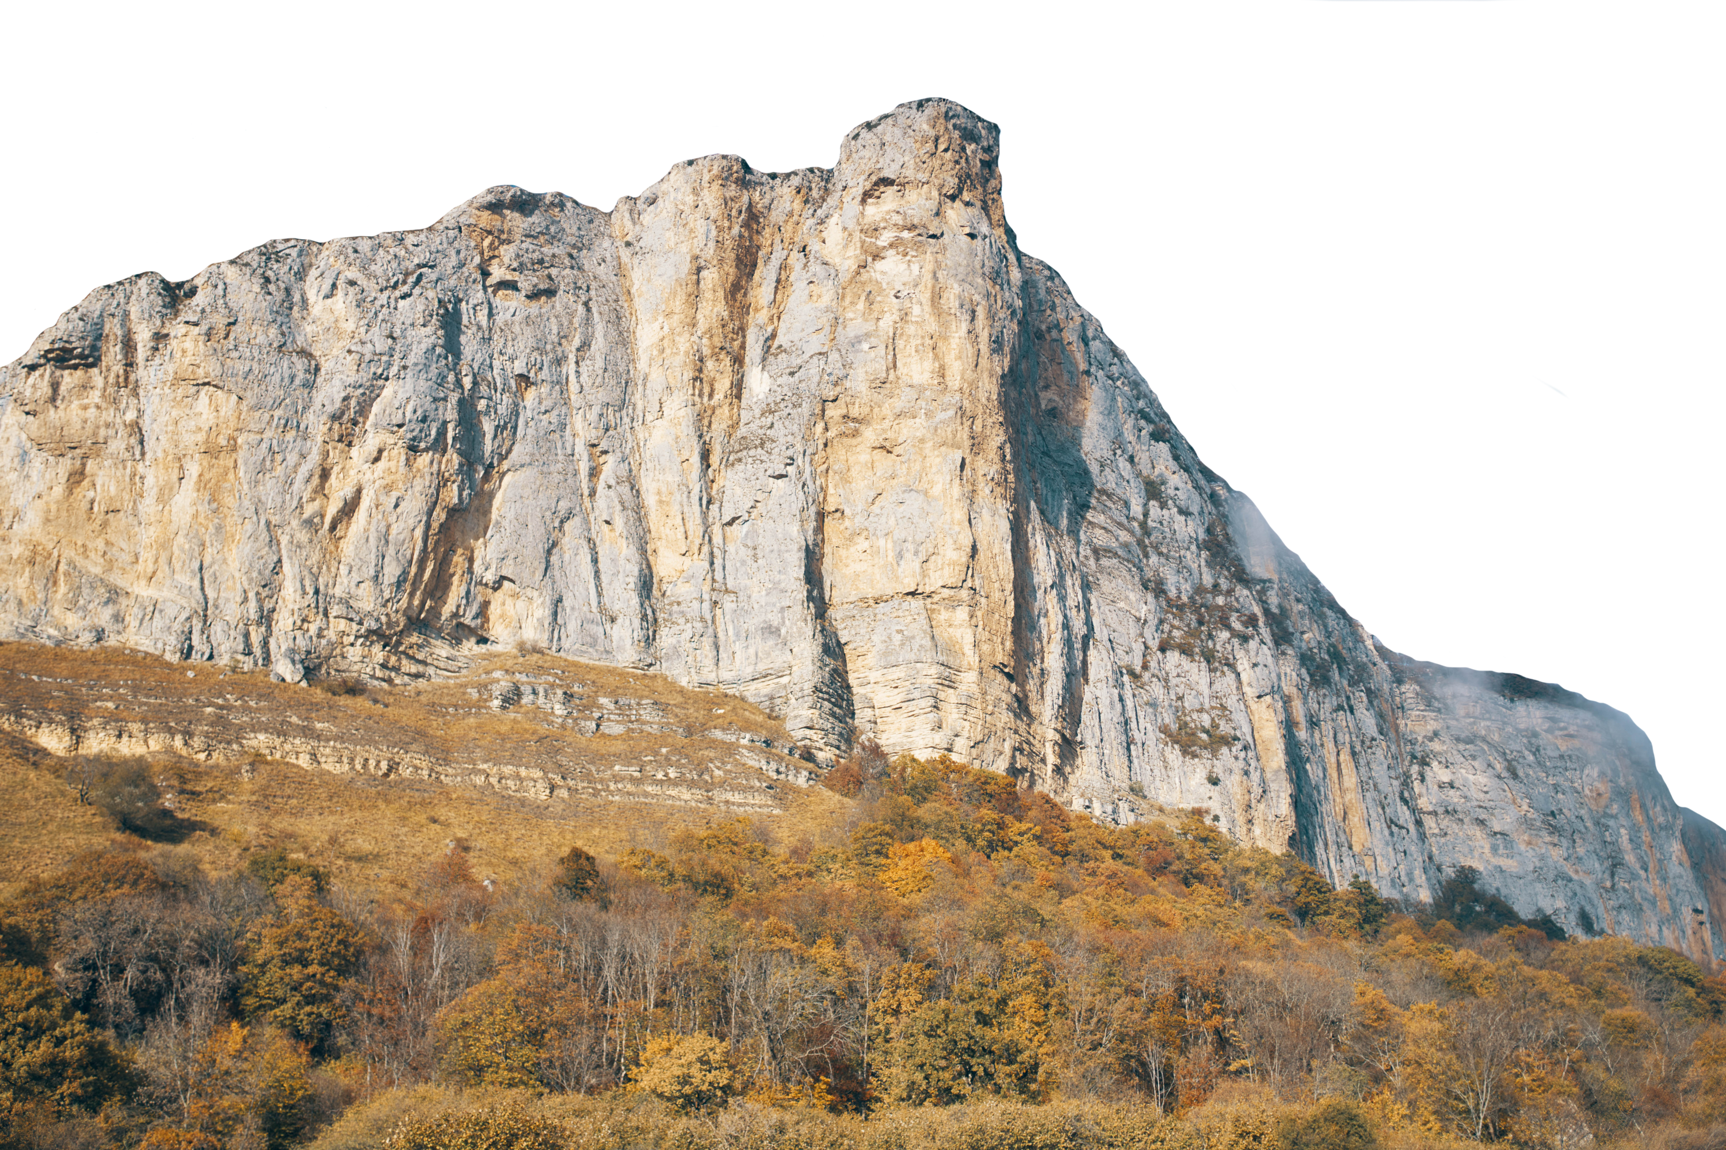

Lección 8
LA LEY EN EL CORAZÓN
Jeremías 31.29-34; Juan 1.17
«Pondré mi ley en su mente y la escribiré en su corazón; yo seré su
Dios y ellos serán mi pueblo».
Jeremías 31.33b

Slide 2

Explorar cómo la iniciativa de Dios de establecer un nuevo pacto traerá restauración al pueblo en cautiverio.
Apreciar la transformación que proviene de una relación de corazón con Dios.
Generar en nosotros el deseo de animar a otras personas a hacer pacto con Dios a través de Jesucristo.

Slide 3
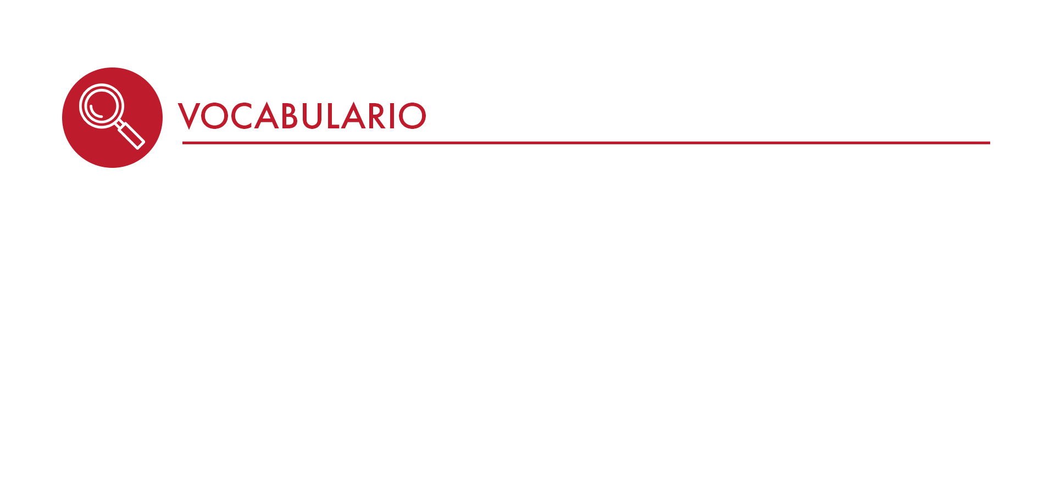
Oráculo: Palabra antigua utilizada para referirse a una profecía o mensaje profético.
Pacto: Berit en hebreo. Acuerdo entre dos partes. Dios en su gracia establecerá una nueva alianza para que el pueblo rebelde cambie, esta vez escribiendo la ley en sus mentes y corazones.
Gracia: Una de las muchas cualidades de Dios. Implica bondad, amor y misericordia hacia la humanidad.

Slide 4
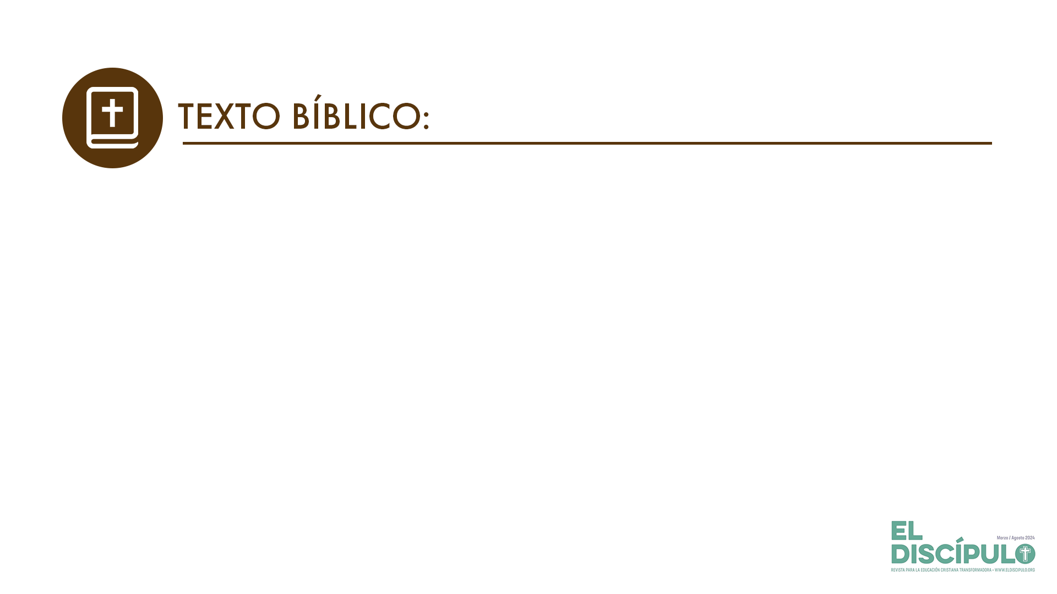
Jeremías 31.29-30
RVR
29 En aquellos días no dirán más: “Los padres comieron las uvas agrias y a los hijos les da dentera”,
30 sino que cada cual morirá por su propia maldad; a todo aquel que coma uvas agrias le dará dentera.
VP
29 »En aquel tiempo no volverá a decirse: “Los padres comen uvas agrias y a los hijos se les destemplan los dientes.”
30 Porque será que a quien coma uvas agrias, a ése se le destemplarán los dientes. Cada cual morirá por su propio pecado.»

Slide 5
Jeremías 31.31-32
RVR
31 »Vienen días, dice Jehová, en los cuales haré un nuevo pacto con la casa de Israel y con la casa de Judá.
32 No como el pacto que hice con sus padres el día en que tomé su mano para sacarlos de la tierra de Egipto; porque ellos invalidaron mi pacto, aunque fui yo un marido para ellos, dice Jehová.
VP
31 El Señor afirma: «Vendrá un día en que haré una nueva alianza con Israel y con Judá.
32 Esta alianza no será como la que hice con sus antepasados, cuando los tomé de la mano para sacarlos de Egipto; porque ellos quebrantaron mi alianza, a pesar de que yo era su dueño. Yo, el Señor, lo afirmo.

Slide 6
Jeremías 31.33-34
RVR
33 Pero éste es el pacto que haré con la casa de Israel después de aquellos días, dice Jehová: Pondré mi ley en su mente y la escribiré en su corazón; yo seré su Dios y ellos serán mi pueblo.
34 Y no enseñará más ninguno a su prójimo, ni ninguno a su hermano, diciendo: “Conoce a Jehová”, porque todos me conocerán, desde el más pequeño de ellos hasta el más grande, dice Jehová. Porque perdonaré la maldad de ellos y no me acordaré más de su pecado.
VP
33 Ésta será la alianza que haré con Israel en aquel tiempo: Pondré mi ley en su corazón y la escribiré en su mente. Yo seré su Dios y ellos serán mi pueblo. Yo, el Señor, lo afirmo.
34 Ya no será necesario que unos a otros, amigos y parientes, tengan que instruirse para que me conozcan, porque todos, desde el más grande hasta el más pequeño, me conocerán. Yo les perdonaré su maldad y no me acordaré más de sus pecados. Yo, el Señor, lo afirmo».

Slide 7
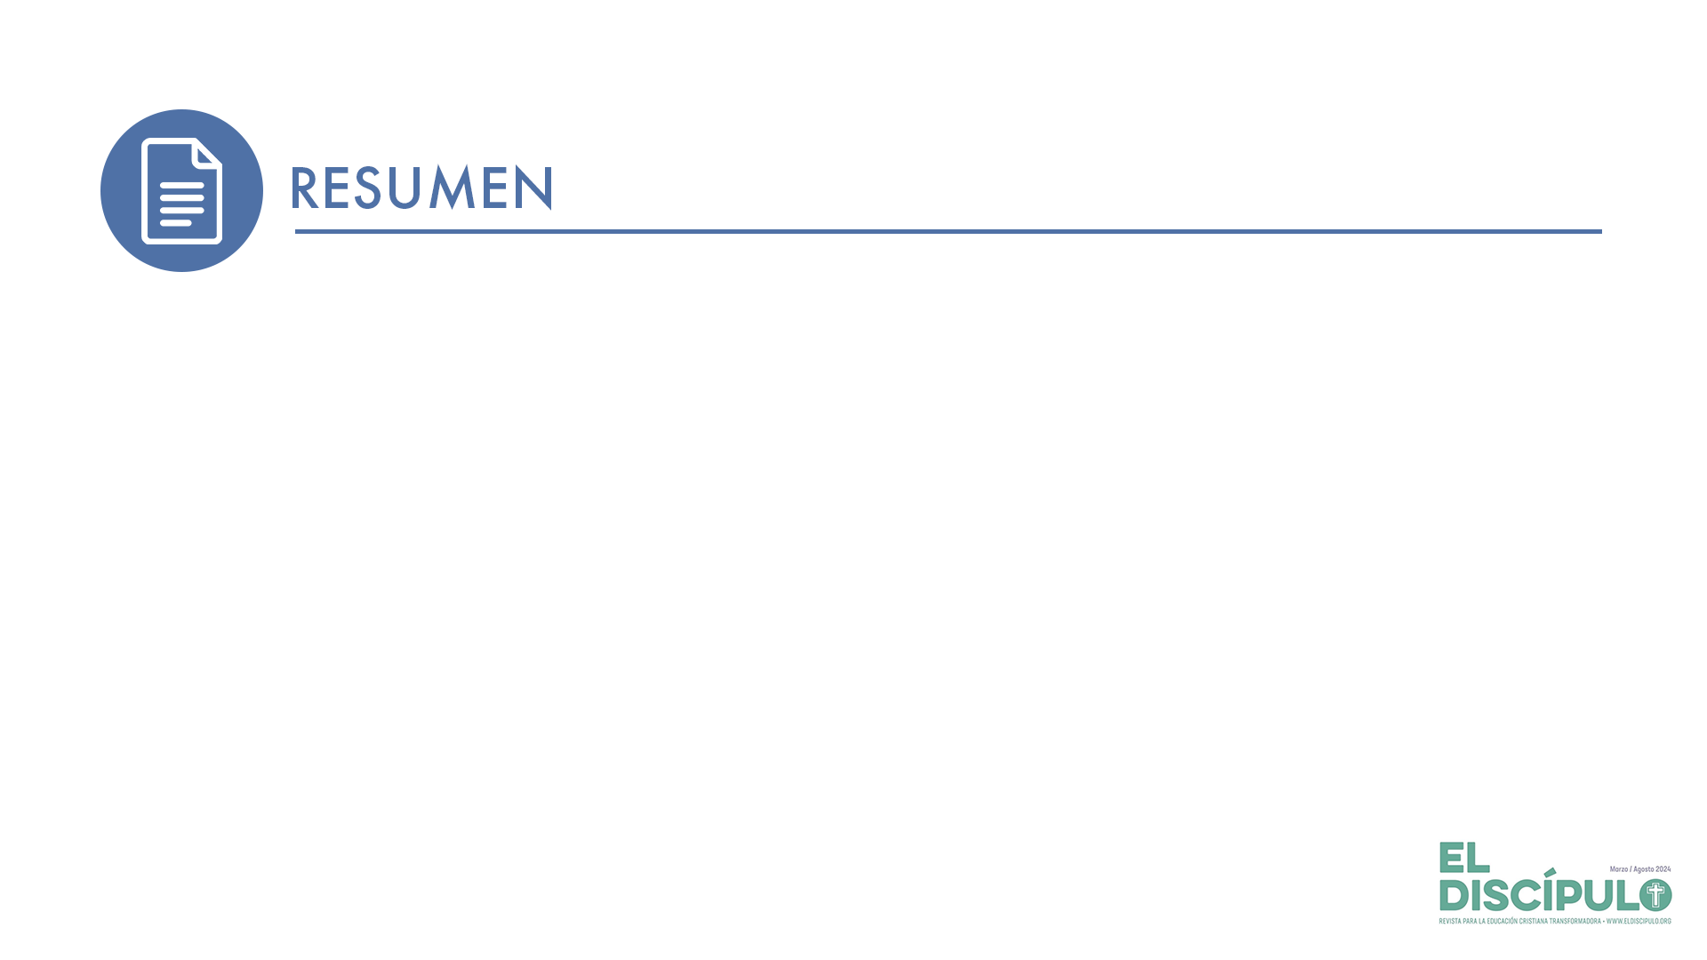
El capítulo 31 del libro de Jeremías tiene como tema central el «nuevo pacto» que Dios desea establecer con el pueblo de Judá para «reconstruir y plantar» (Jer 1.10; 31.28). Este capítulo pertenece a la sección conocida como Libro de Reconciliación o Libro de Consolación (Jer 30–33), donde se encuentran mensajes de Dios de restauración y esperanza anunciados por el profeta Jeremías para el pueblo que ya había comenzado a vivir la opresión del cautiverio babilónico.
Dios nos sorprende, su amor hacia su pueblo nunca deja de ser (Jer 31.2) pues él es amor. El pueblo fue infiel al pacto, vivió las consecuencias de sus malas decisiones y aun así Dios lo continúo mirando con misericordia haciendo un nuevo acuerdo. Las promesas de Dios de restauración servirían para resistir en medio del sufrimiento del cautiverio y para reconocer quién es Dios; recuperando así su identidad como pueblo de la alianza. En medio del cautiverio, el pueblo desarrollará resiliencia (la capacidad de recuperarse después de la adversidad), pero esta vez bajo un nuevo pacto con Dios.

Slide 8
En el nuevo pacto con Dios el pueblo experimentará una transformación espiritual evidente. Dios, que siempre toma la iniciativa, pondrá en sus mentes y corazones el deseo de conocerle, de intimar con él y de renovar el pacto (v. 33). Para describir el cambio, Dios utiliza la imagen de escribir las leyes en el corazón en contraposición del pacto anterior hecho en el desierto con Moisés y el pueblo hebreo en el cual las leyes estaban escritas en tablas de piedra.
La iglesia de Jesucristo vive el nuevo, completo y mejor pacto en Cristo nuestro Señor. En él se cumplen las promesas de salvación y restauración que se anuncian en el mensaje de Dios a través del Antiguo Testamento. Con gozo y gratitud la iglesia del Señor cada vez que nos reunimos alrededor de la mesa celebramos un «nuevo pacto en su sangre» (Mc 14.24; Lc 22.20; 1 Co 11.25) como hijos e hijas de Dios. El amor de Dios y su verdad están manifestadas de manera completa en Jesucristo, nuestro Señor. Ahora sus palabras están grabadas en nuestros corazones y es menester vivirlas y compartirlas con otras personas para que reciban también el regalo de su perdón y salvación.

Slide 9
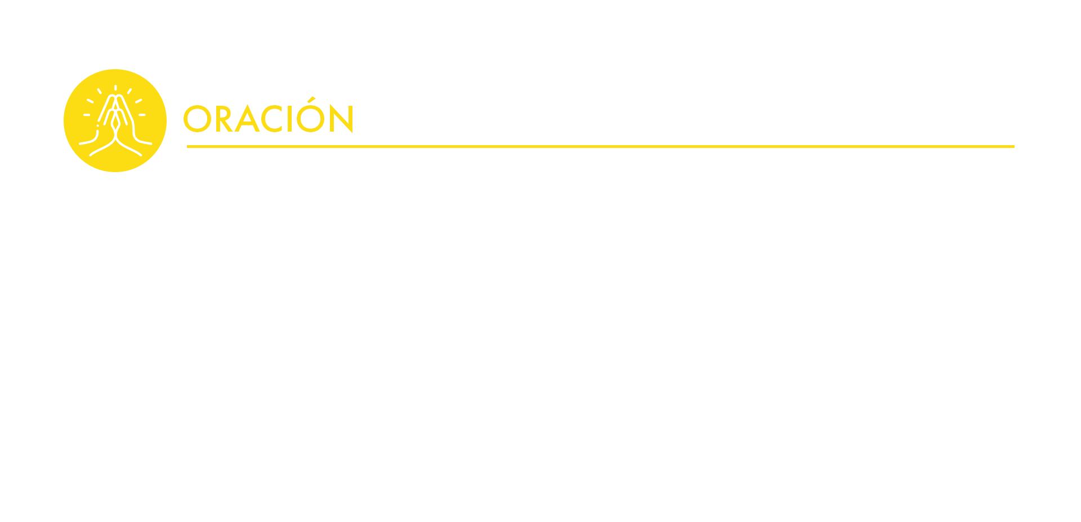
Dios bueno, con gratitud nos acercamos a ti reconociendo tu acompañamiento y cuidados en medio de la vida. Tu gracia y fidelidad nunca dejan de ser. Danos un corazón sensible y renueva nuestra mente con el deseo de continuar en pacto contigo para hacer tu voluntad, servirte y servir a los demás. Ayúdanos a ser portavoces de tu amor y compartir las buenas noticias de salvación en Jesucristo de tal manera que otras personas puedan también conocerte y hacer pacto contigo. En Jesús nuestro Señor oramos. Amén.

